Slide 1

Öğrenci İşleri
Kafe Uygulaması
Berkay Emre Boğum
19253042
01

Slide 2
İçindekiler
• Öğrenci İşleri Nedir? ----------------------------------------------- 03
• Öğrenci İşlerinin Amacı Nedir? ------------------------------------ 04
• Öğrenci İşlerinin Önemi Nedir? ------------------------------------ 05
• Öğrenci İşlerinin Farkı Nedir?--------------------------------------- 06
• Öğrenci İşlerinin Frontendi -------------------------------------- 07
• Öğrenci İşlerinin Backendi-------------------------------------------09
• Neler Yaptım? ------------------------------------------------------ 11
• Neler Yapacağım?--------------------------------------------------- 18
02

Slide 3
Öğrenci İşleri Nedir?
• Denizli’de bulunan “Öğrenci İşleri” kafesine ait bir mobil uygulama projesidir.
• Kafede gerçekleşen Bilgi yarışmaları, Tiyatro gösterileri, Film geceleri, Tanışma kahvaltıları gibi daha birçok sosyal etkinlik oluşturabilmemize olanak sağlar.
• Etkinliklere katılma başvurusu yapabileceğimiz bir mobil uygulamadır.
• Müşterilerin QR kod ile menüyü görebileceği, sipariş verebileceği ve kasaya gitmeden hesap ödeyebileceği bir uygulamadır.
03

Slide 4
Öğrenci İşleri’nin Amacı Nedir?
• Menüde değişiklik olduğu zaman kafe sahibini menü basım maliyetinden kurtarmaya çalışmak.
• Kafe sahibini fazla iş gücünden kurtarmaya çalışmak. (Etkinlik oluşturma, etkinliklere başvuru yapma...)
04

Slide 5
Öğrenci İşleri’nin Önemi Nedir?
• Etkinlikler ile alakalı olan işlemlerin uygulama üzerinden yapılması sayesinde minimum iş gücü ile maksimum verim elde edilmiş olunacak.
• Müşteri QR kod sayesinde menüyü görebileceği için minimum maliyet ile maksimum kâr elde edilmiş olunacak.
• Müşteri kasanın önünde vakit harcamaktan kurtulmuş olacaktır.
05

Slide 6
Öğrenci İşleri’nin diğer uygulamalardan farkı nedir?
Diğer Uygulamalar
• Sadece Mobil bir uygulamadır.
• Sadece masalar ve menü ile ilgili işlemler yapılmaktadır.
Öğrenci İşleri
• Hem Mobil bir uygulama hem de bir Web uygulamasıdır.
• Etkinlikleri görme, yeni bir etkinlik oluşturma, etkinliklere katılım yapma gibi daha birçok işlem yapmaya olanak sağlar.
06

Slide 7
Öğrenci İşleri’nin Frontend’i
• Web alanını “React” ile geliştireceğim.
• Mobil alanını ise “React Native” ile geliştireceğim.
07

Slide 8
Neden React / React-Native ?
• React ve React Native kodlama açısından birbirlerine %80 benzemektedir.
• Öğrenme ve kodlama aşamaları kolaydır.
• Günümüzde çok popüler oldukları için kaynakları fazladır.
08

Slide 9
Öğrenci İşleri’nin Backend’i
• Hem Web hem de Mobil alanını “Firebase” ile geliştireceğim.
• Projenin veritabanı kısmında ise aşağıdaki veriler bulunacaktır:
- Kullanıcıya ait bilgiler. (Ad – Soyad, Telefon numarası, Email adresi...)
- Kullanıcı etkinlik mi oluşturmak istiyor yoksa etkinliğe katılmak mı istiyor?
- Kullanıcı nasıl bir etkinlik düzenlemek istiyor? (Toplantı, Kahvaltı, Oyun...)
- Kullanıcı hangi etkinliğe geldi? (Bilgi yarışması, Tiyatro gösterisi…)
- Grup olarak mı geldiler yoksa tek başına mı geldi?
- Gruba ait bilgiler. (Grup adı, Kişi sayısı…)
- Menüye ait veriler. (Ürünün kategorisi, Ürünün adı, Ürünün fiyatı…)
09

Slide 10
Neden Firebase ?
• Firebase, Google tarafından mobil ve web uygulamaları oluşturmak için geliştirilmiş ücretsiz bir platformdur.
• Hem Web hem de Mobile duyarlıdır.
• Çok popüler olduğu için kaynak fazladır.
10

Slide 11
Neler Yaptım?
1- Literatür Araştırması:
• Benzer olan uygulamaların araştırmasını yaptım.
• Örnek uygulamalar: “Adisyo Personel”, “QR Kod Menü” ...
11

Slide 12
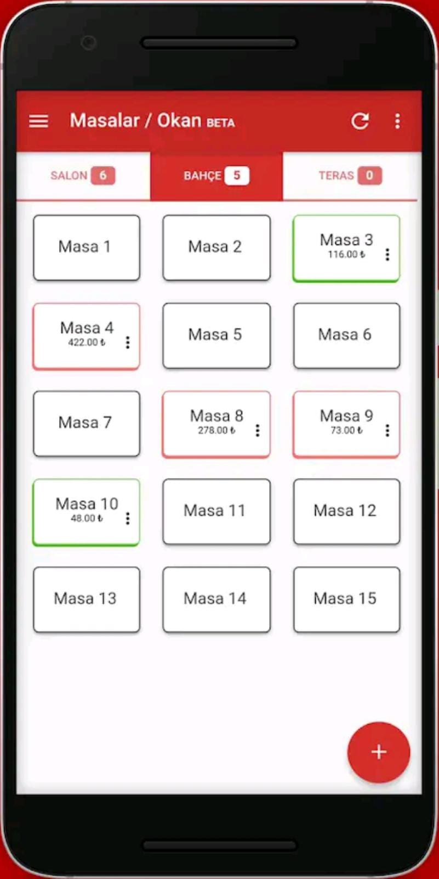
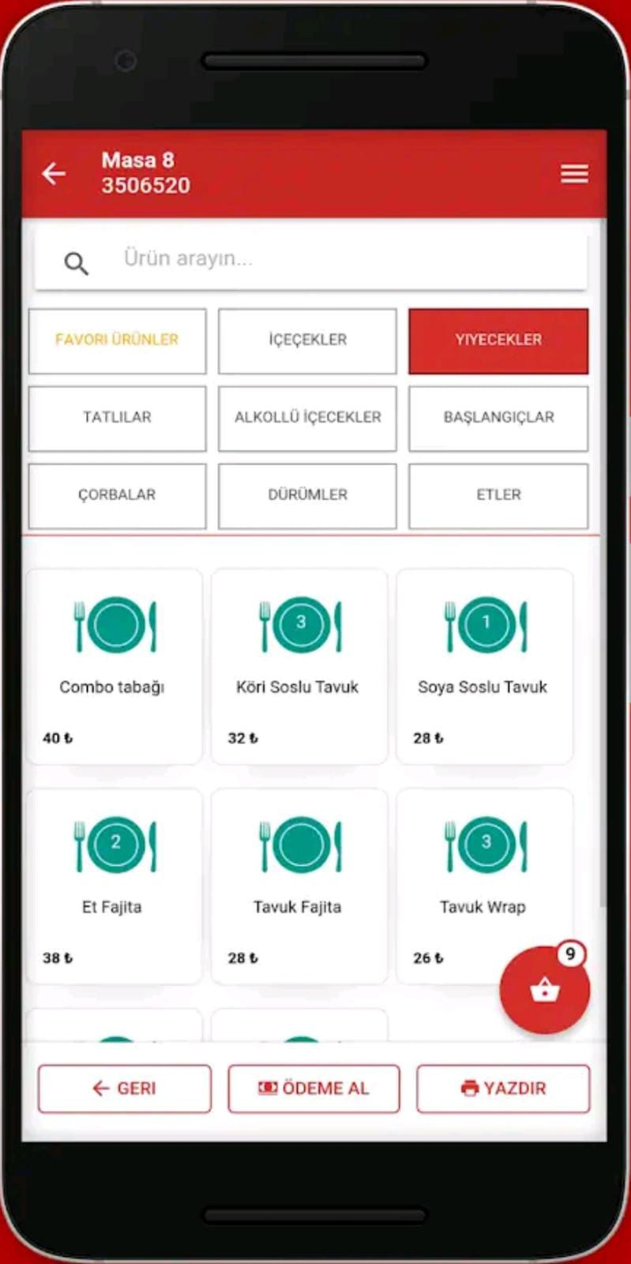
Adisyo Personel Uygulamasına ait görüntüler
12

Slide 13
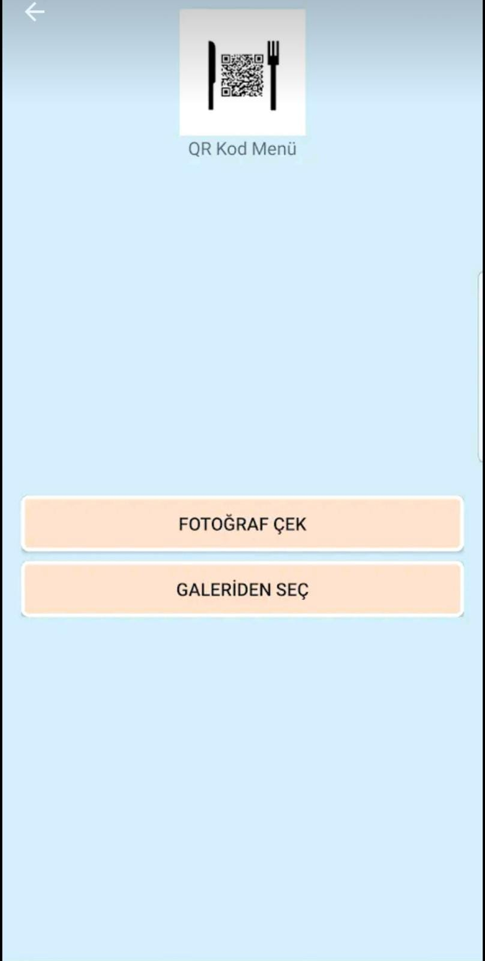

QR Kod Menü Uygulamasına ait görüntüler
13

Slide 14
Neler Yaptım?
2- Kafenin sahibiyle görüştüm, proje hakkında konuştum:
• Öğrenci İşleri kafesinin sahibi olan Emre Bey ile görüştüm.
• Proje’nin 2023 yılının Temmuz ayına kadar tamamlanmasına karar verdik.
• Sonrasında da uygulamayı pazarlama ve uygulamayı kullanma aşamalarına geçileceği hakkında anlaştık.
14

Slide 15
Neler Yaptım?
3- Menünün Web çıktısının bir kısmını yaptım:
• Menüye ait olan bazı yiyeceklerin Web çıktısını kodlamaya başladım.
• Yaptığım kadarıyla menüyü görmek istiyorsanız “https://ogrenci-isleri-menu.vercel.app/” adresine ziyaret edebilirsiniz.
15

Slide 16
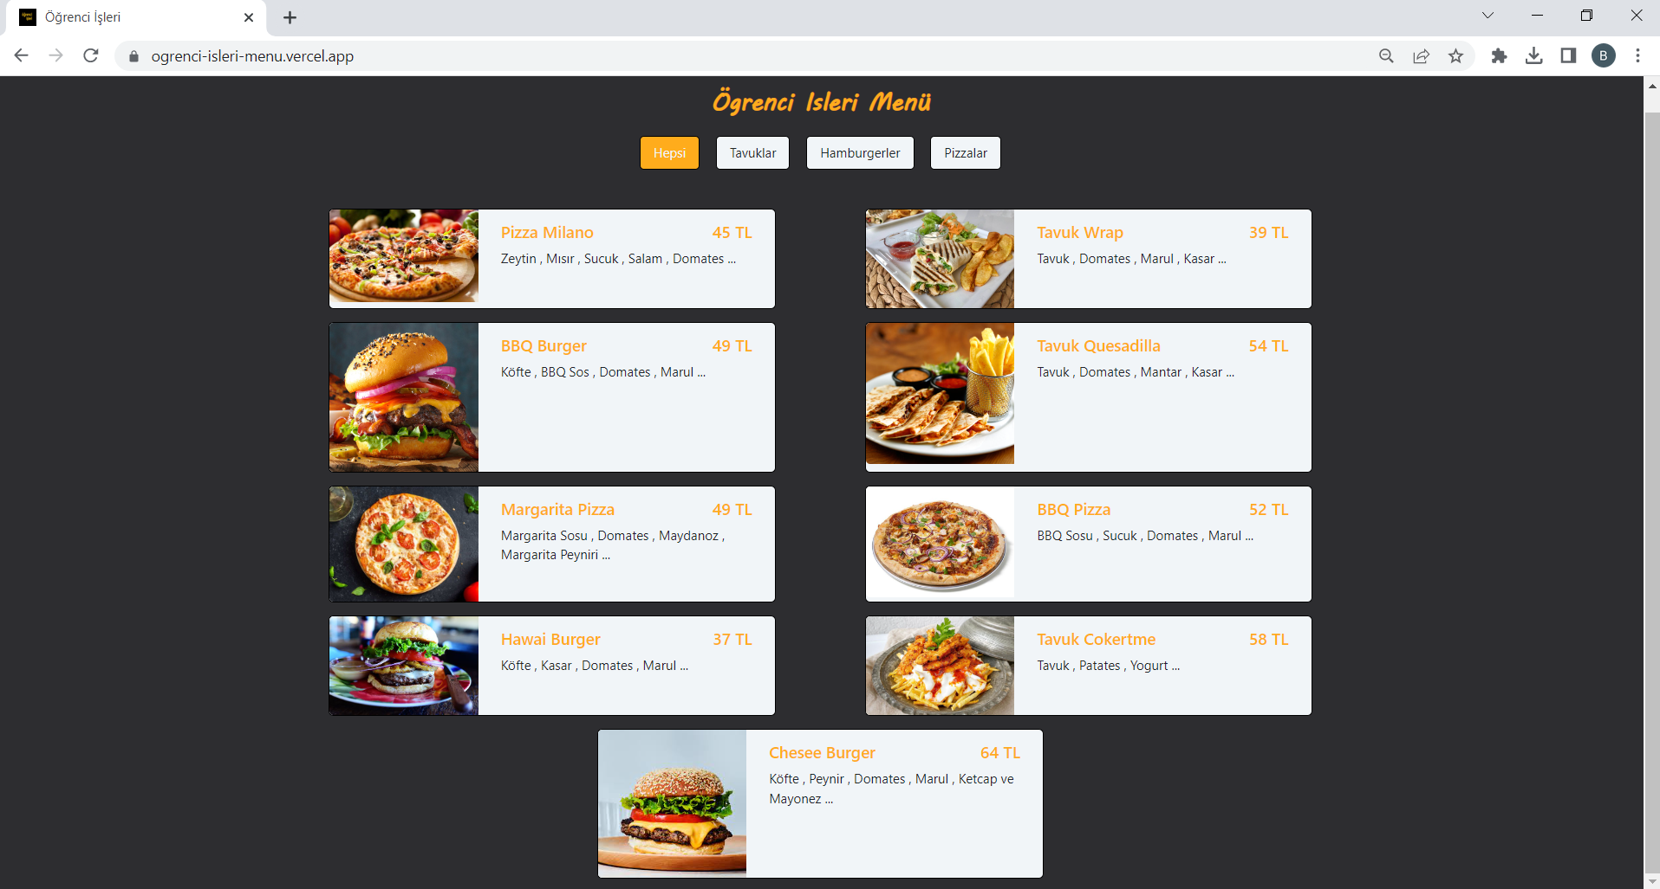

Slide 17
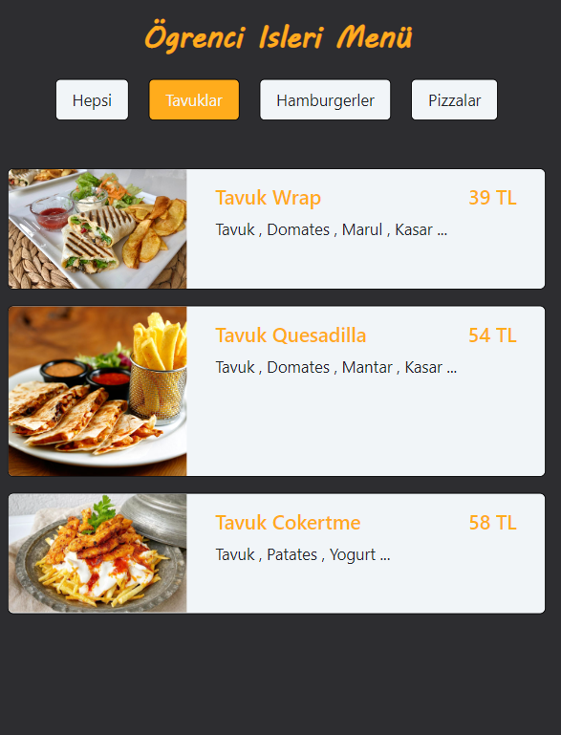
17

Slide 18
Neler Yapacağım?
• React / React Native / Firebase öğrenilecek.
• Web ve Mobil için frontend hazırlanacak.
• Menüyü görebilmek için QR kod oluşturulacak.
• Web ve Mobil için backend hazırlanacak.
• Backend ile Frontend arasında ilişki kurulacak.
• Play ve App Store’da yayınlanıp kullanılacak.
2022 Aralık ---------> 2023 Şubat
2023 Şubat ---------> 2023 Nisan
2023 Nisan ---------> 2023 Haziran
2023 Haziran ---------> 2023 Temmuz
18

Slide 19

Beni Dinlediğiniz İçin Teşekkür Ederim...
-Berkay Emre Boğum
19253042
19

